Slide 1
البيئة
By: Layan/sama/Mireille

Slide 2
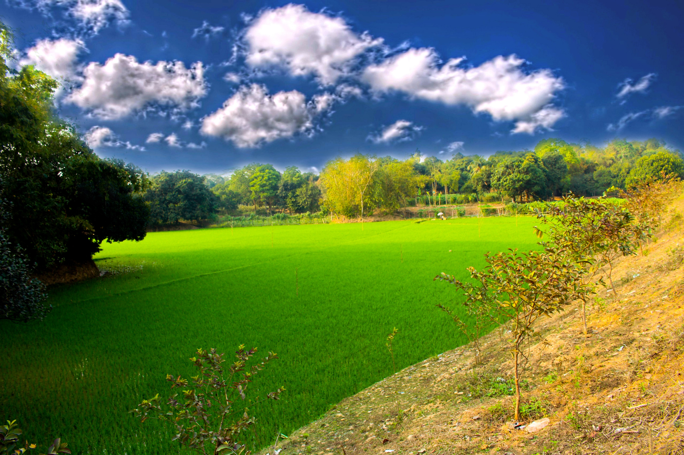
ما هي البيئة ؟
تعرف البيئة بانها الوصط الذي يعيش فيه الانسان و الكائنات الحية الاخرى,التي يؤثر بعضها في بعضٍ, و التي يعتمد كل منها على الاخر في غذائهِ و حياتهِ.

Slide 3
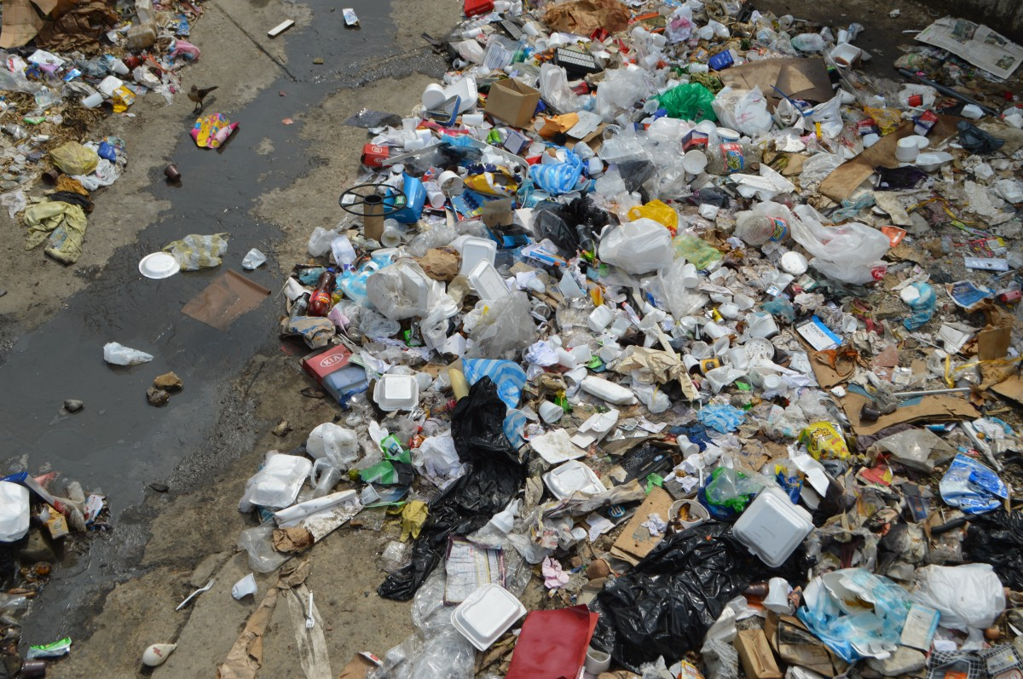
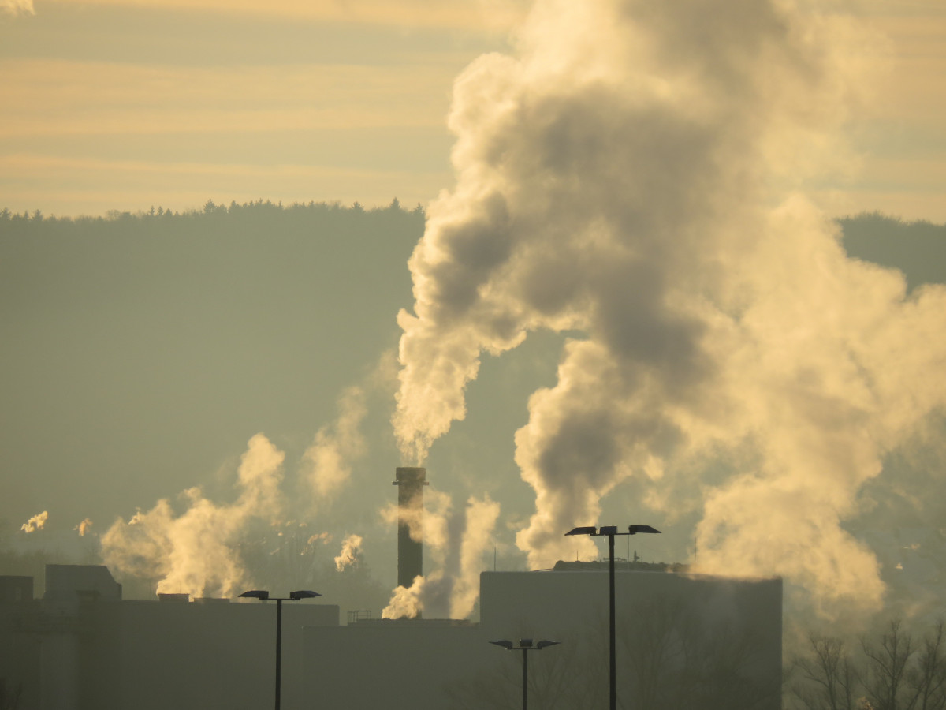
ما ألذى الذي يتسبب به اإلنسان للبيئة
التلوث البيئة يدمر البيئة و يخربها من مظهرها و جمالها.

Slide 4
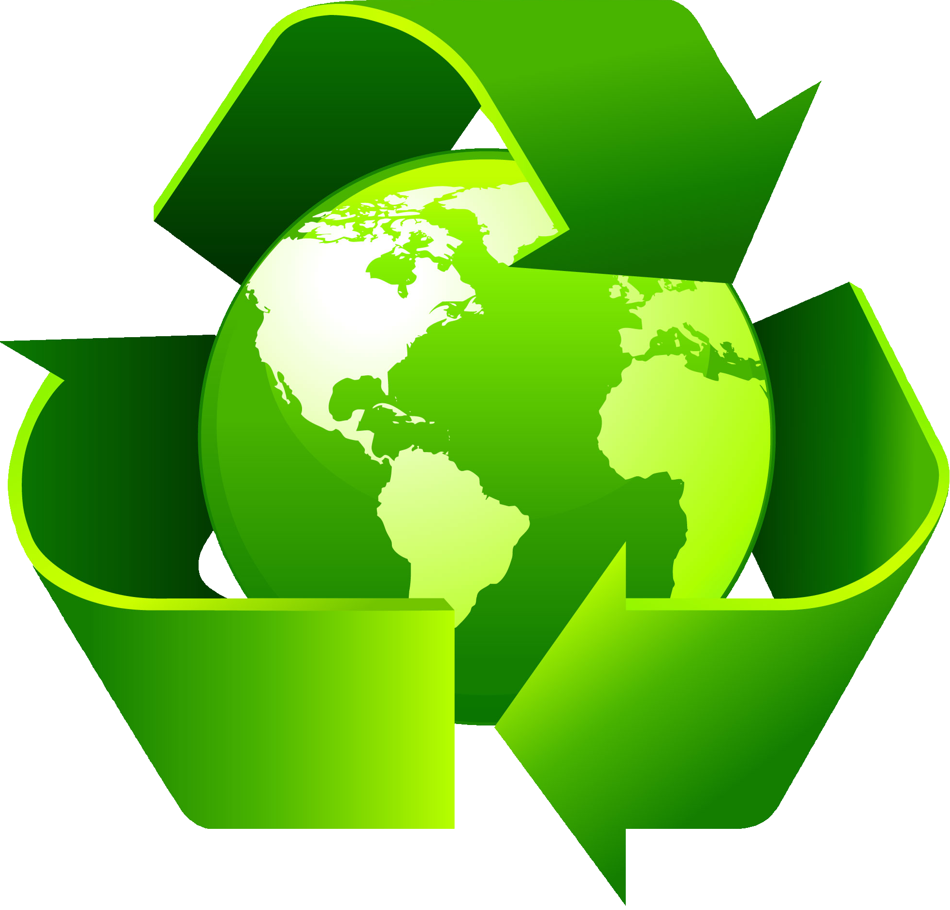
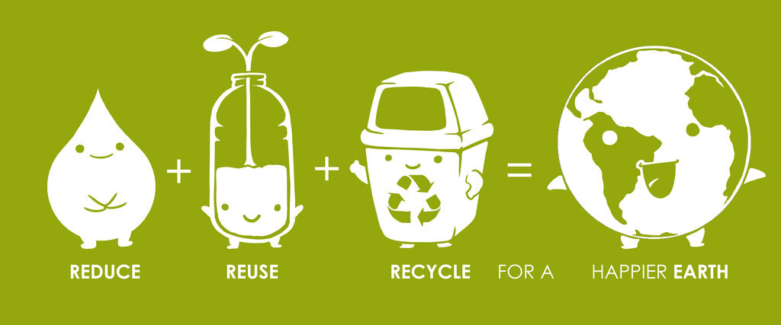
إعادة الاستخدام وإعادة التدوير
اعادة التدوير هي عبارة عن اسنرجاع استعمال النفايات و الفائدة منها.
اعادة الاستخدام ان تستخدم الشيء اكتر من مرا للفائدة و عدم تلويث البيئة.
This Photo by Unknown Author is licensed under CC BY-NC-ND

Slide 5
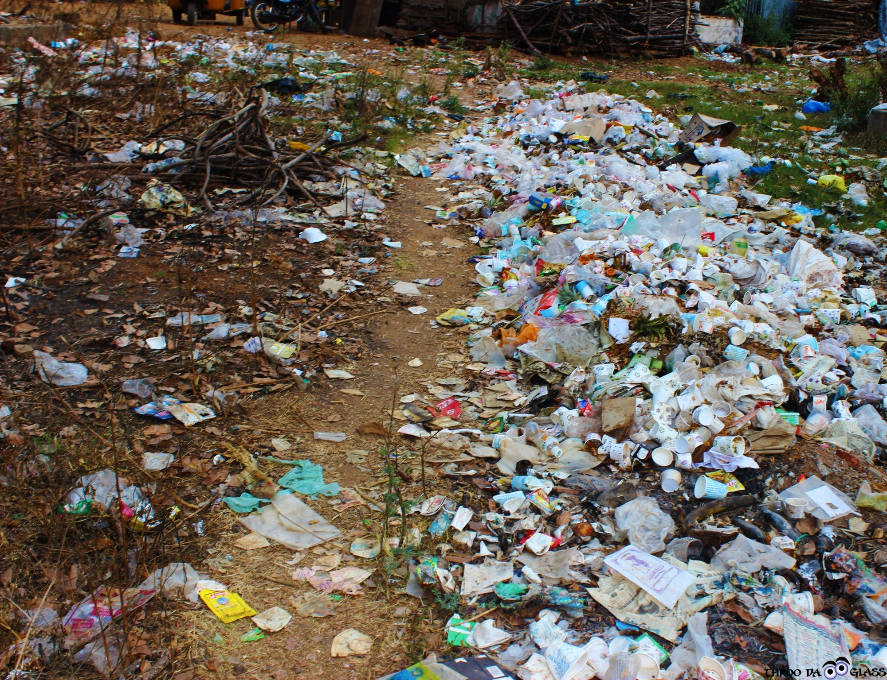
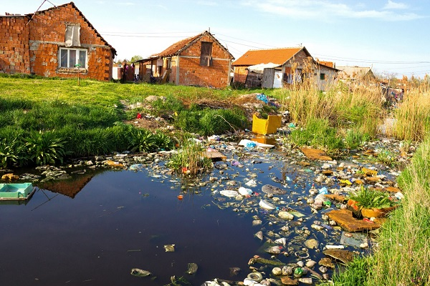
ما هو التلوث البيئي؟
التلوث البيئي هو ما يفعله الانسان من تلوث في البيئة الذي يخرب البيئة و يتسبب في موت نباتات و حيوانات و ايضا يسبب في حالات تسمم للبشر

Slide 6
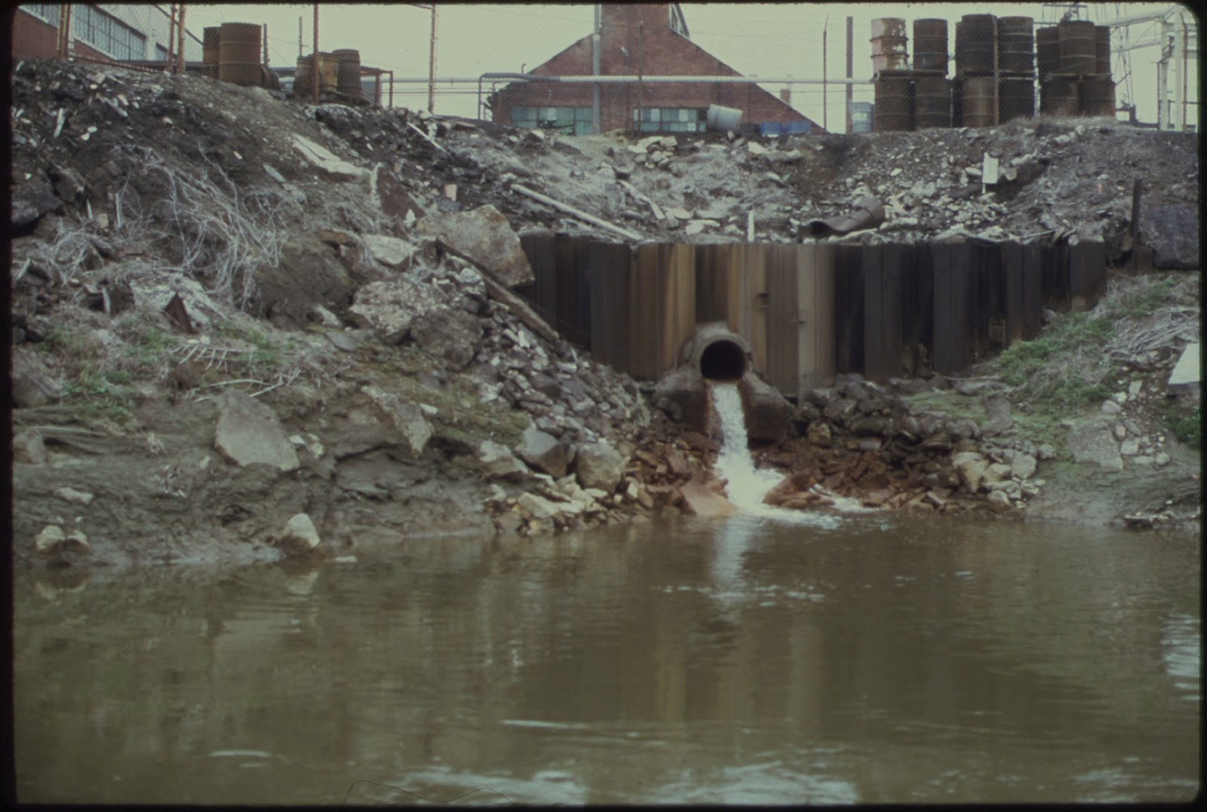
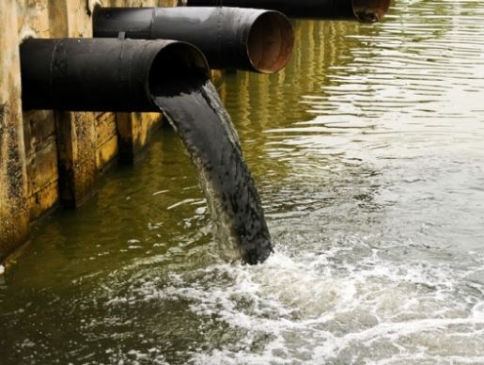
تأثير الاكياس البلاستك على البيئة
الاكياس البلاستك تؤثر على البيئة و ايضا تؤثر على الانهار و البحار. الاكياس البلاستك تؤثر على السلاحف و الاسماك لان الاكياس البلاستك لا تتفرتل بلمياه اما باقي الاكياس تتفرتل في المياه او بما يسمى في المجاري.

Slide 7
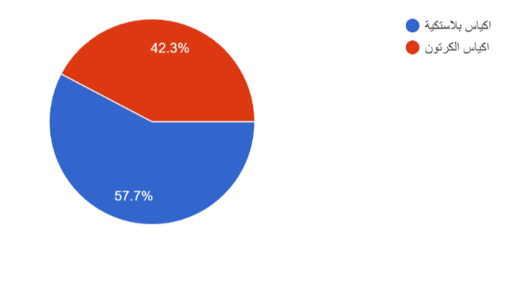
The charts

